Slide 1

Báo cáo môn học:
Dự án kỹ thuật nâng cao (Viễn thông)
NHÓM 4
Thành viên nhóm:
NGUYỄN VĂN NGÂN
VŨ MẠNH TÂN
ĐẶNG HOÀNG THỊNH
ĐẶNG HUỲNH THANH DUY
TRẦN QUỐC HIẾU
VŨ HUY TÙNG

Slide 2
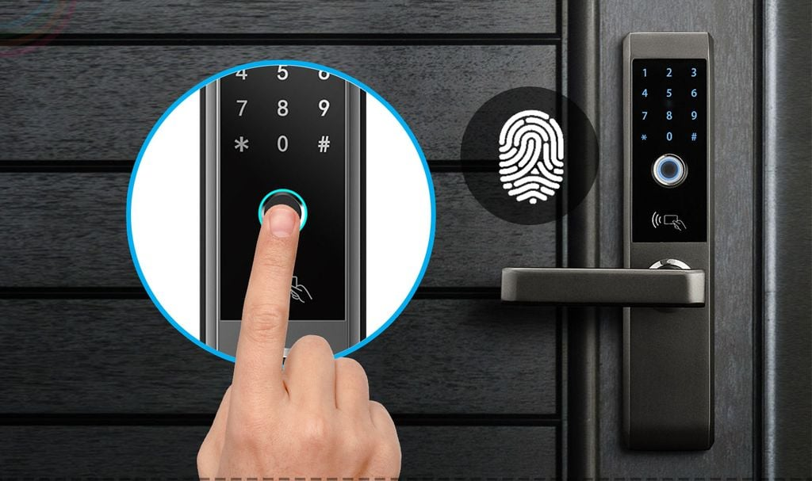
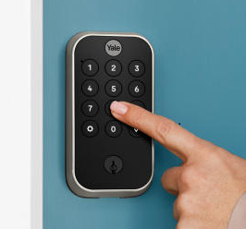
Chủ Đề : Thiết Kế Hệ Thống Khóa Cửa Sử Dụng Bàn Phím Và Cảm Biến Vân Tay
2
2

Slide 3



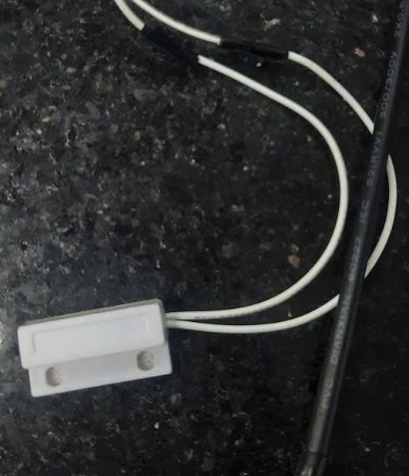
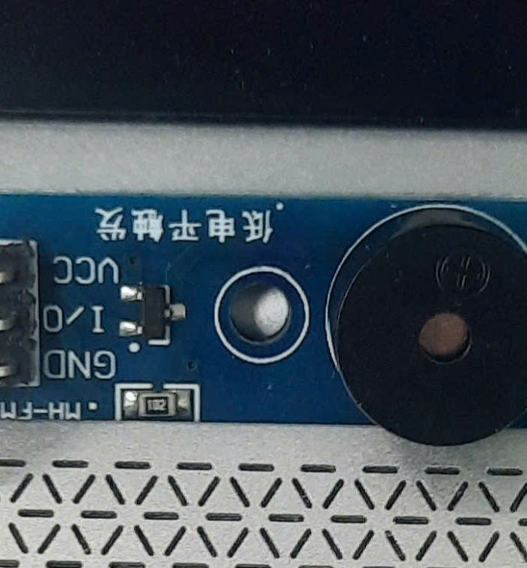
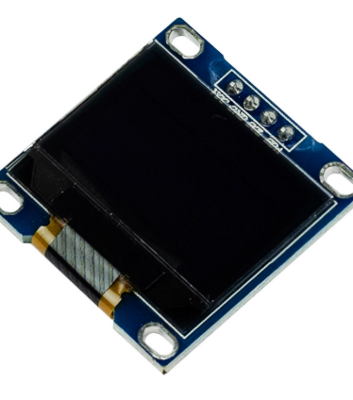
Tính Năng Của Thiết Bị
Mở khoá bằng vân tay.
Mở khoá bằng mật khẩu
Mở khóa cửa qua Web
Hiển thị trạng thái qua màn hình
Khoá cửa tự động
Cảnh báo bảo mật

Slide 4
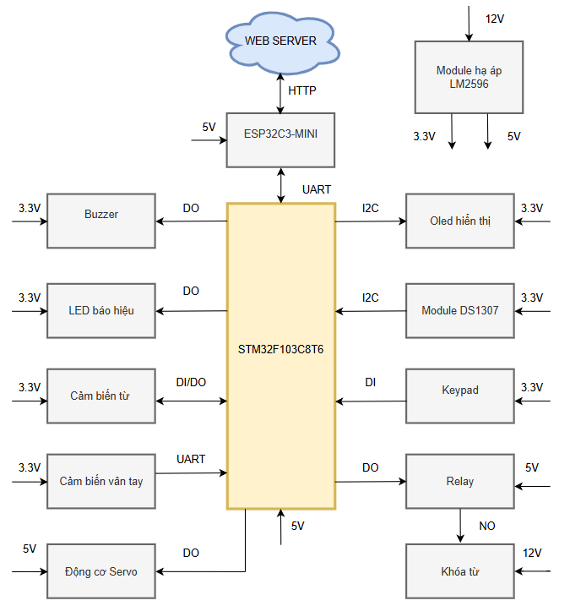
Sơ đồ khối hệ thống

Slide 5
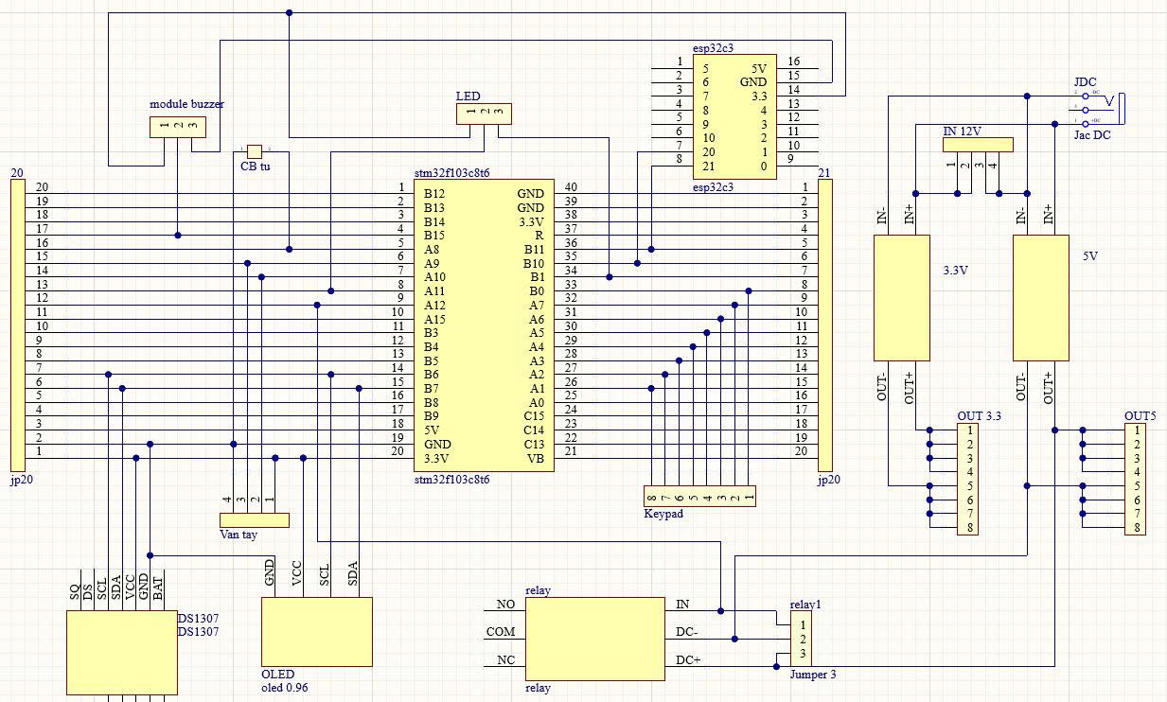
Sơ Đồ Nguyên Lí

Slide 6
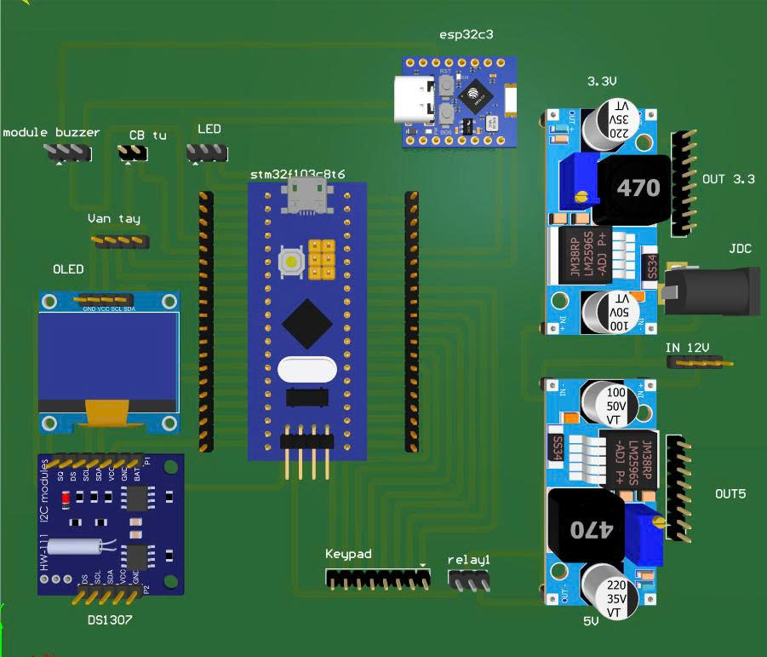
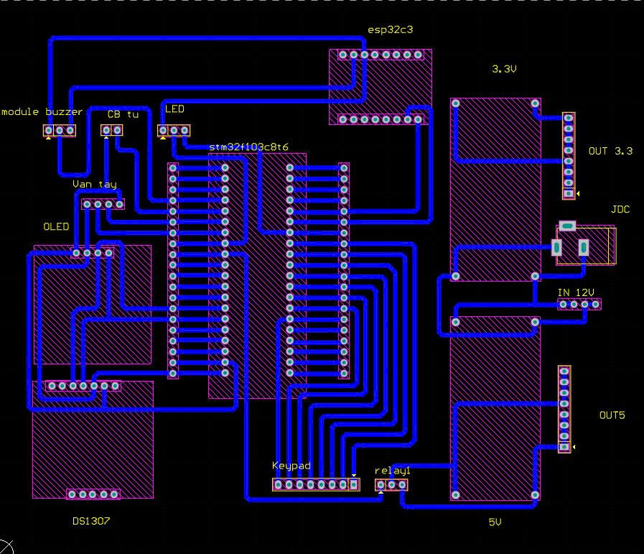
Mạch PCB

Slide 7
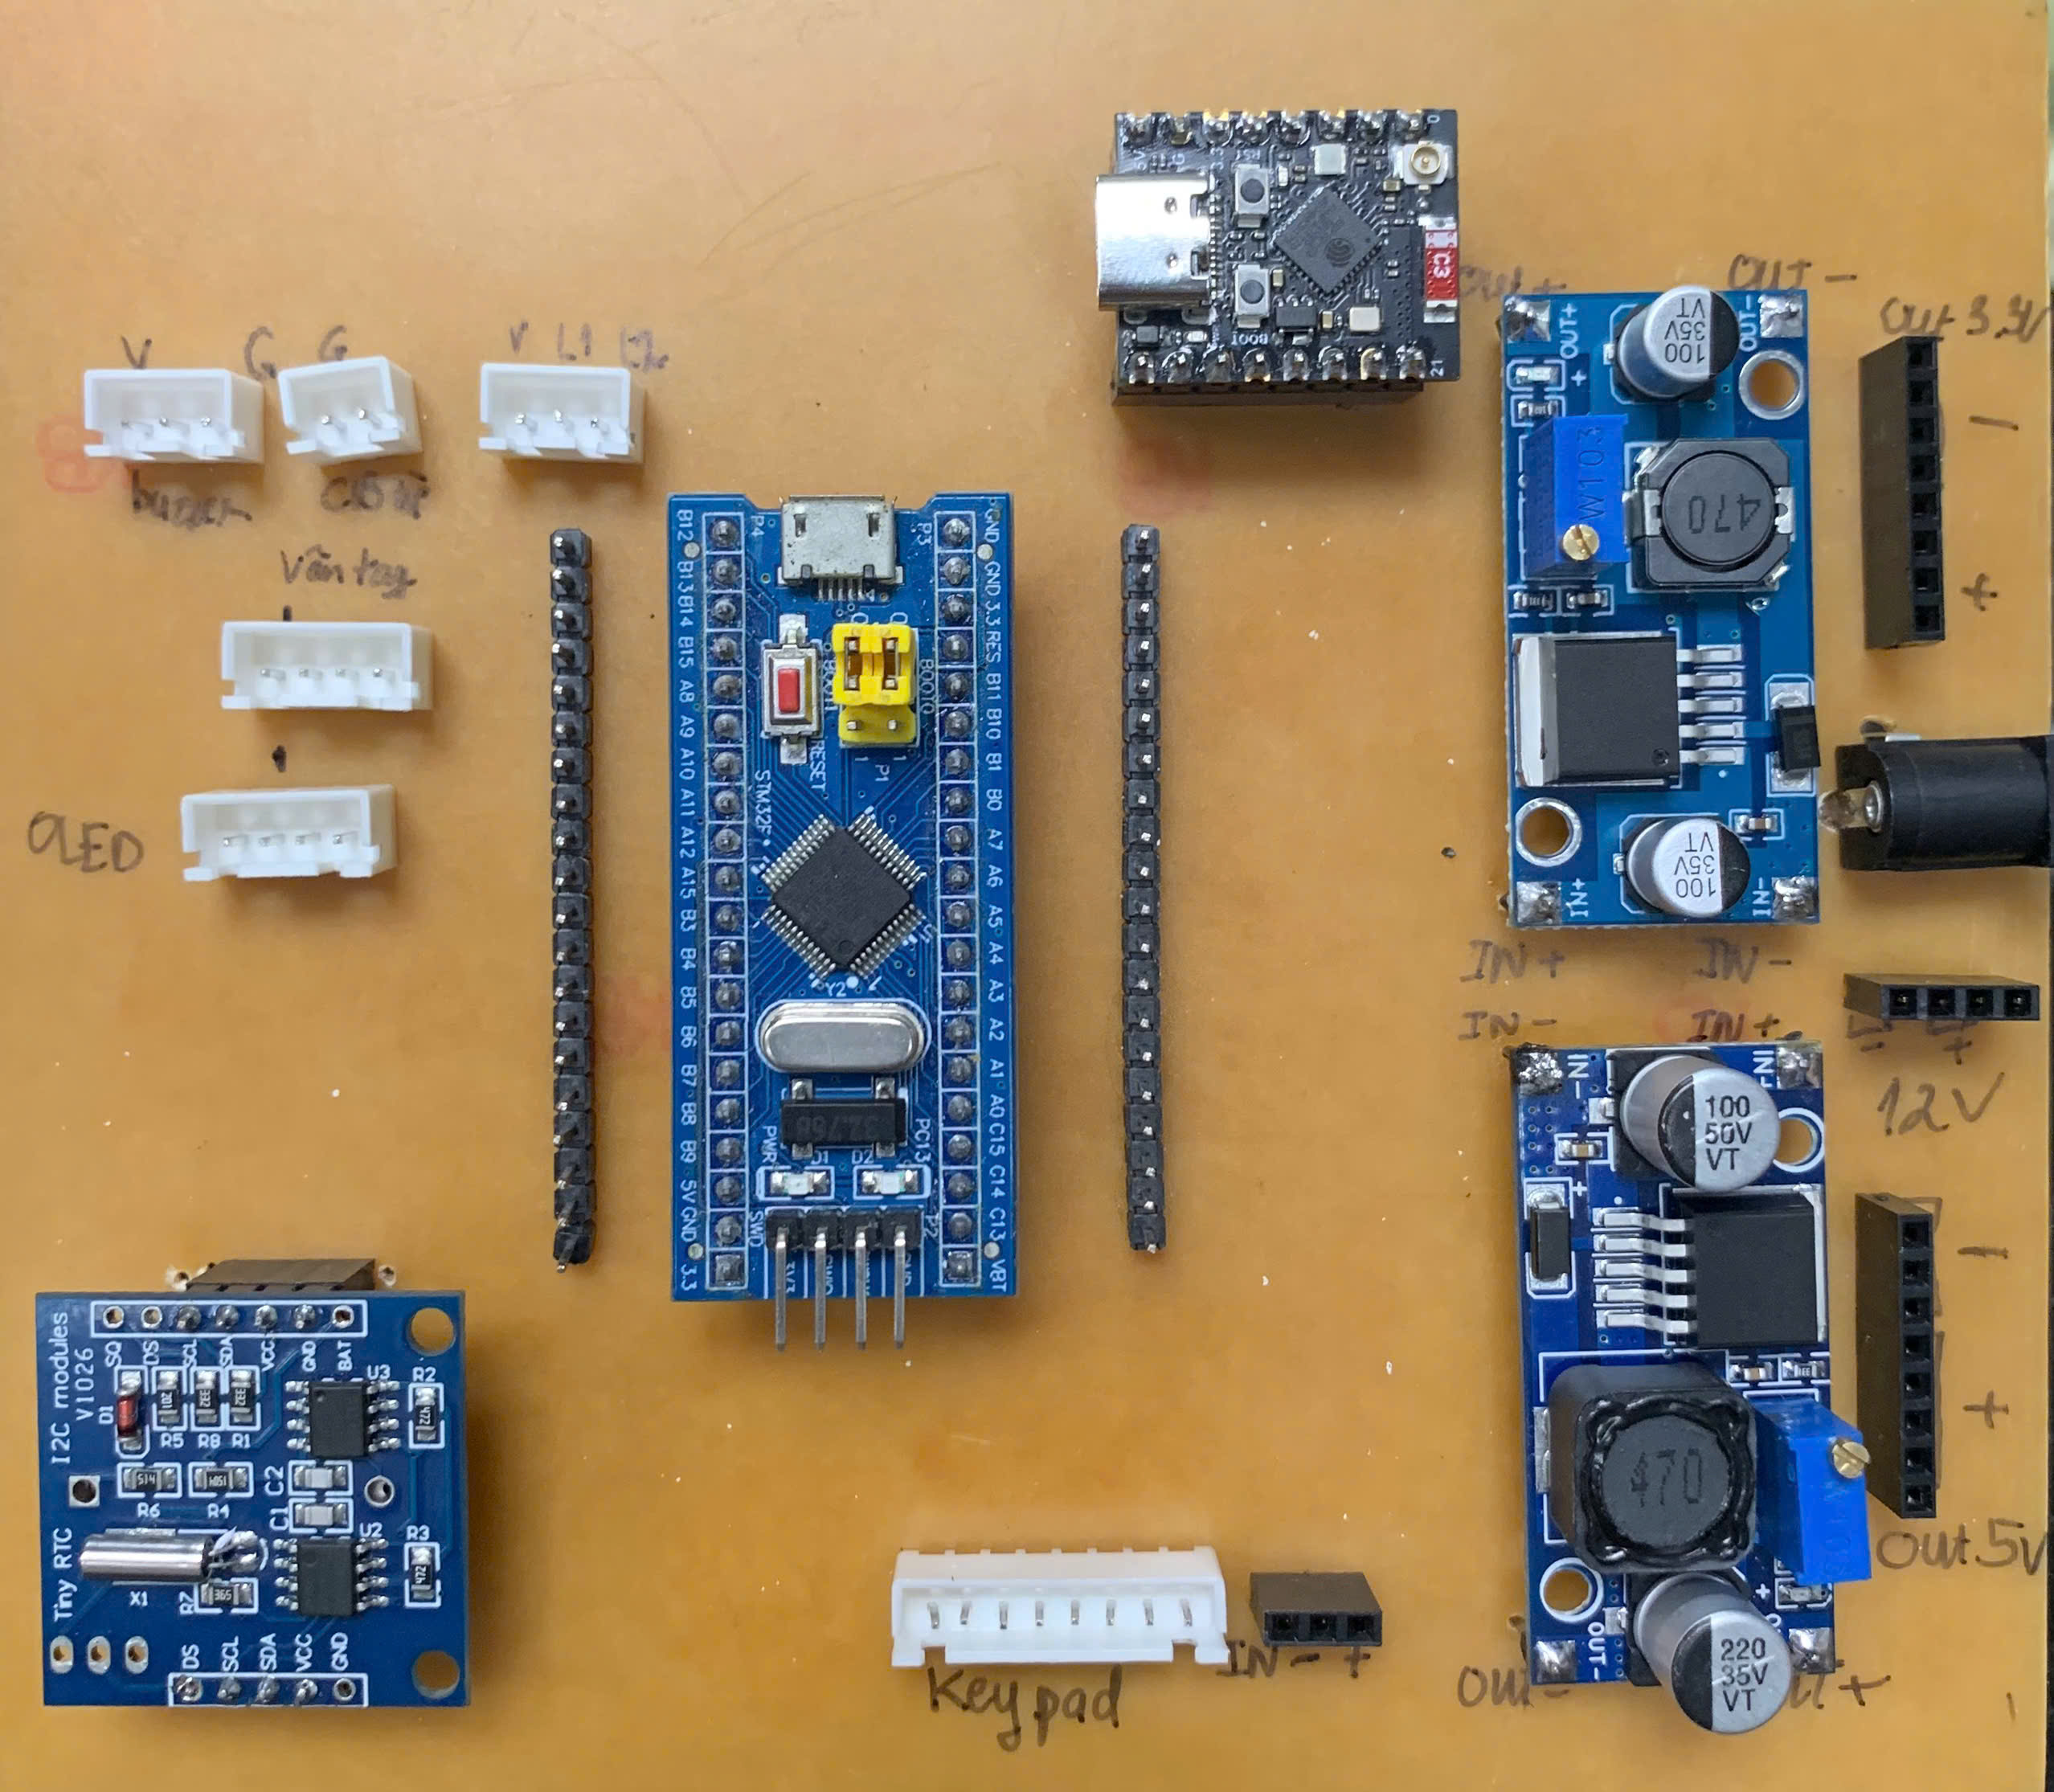
Mạch hoàn thiện

Slide 8
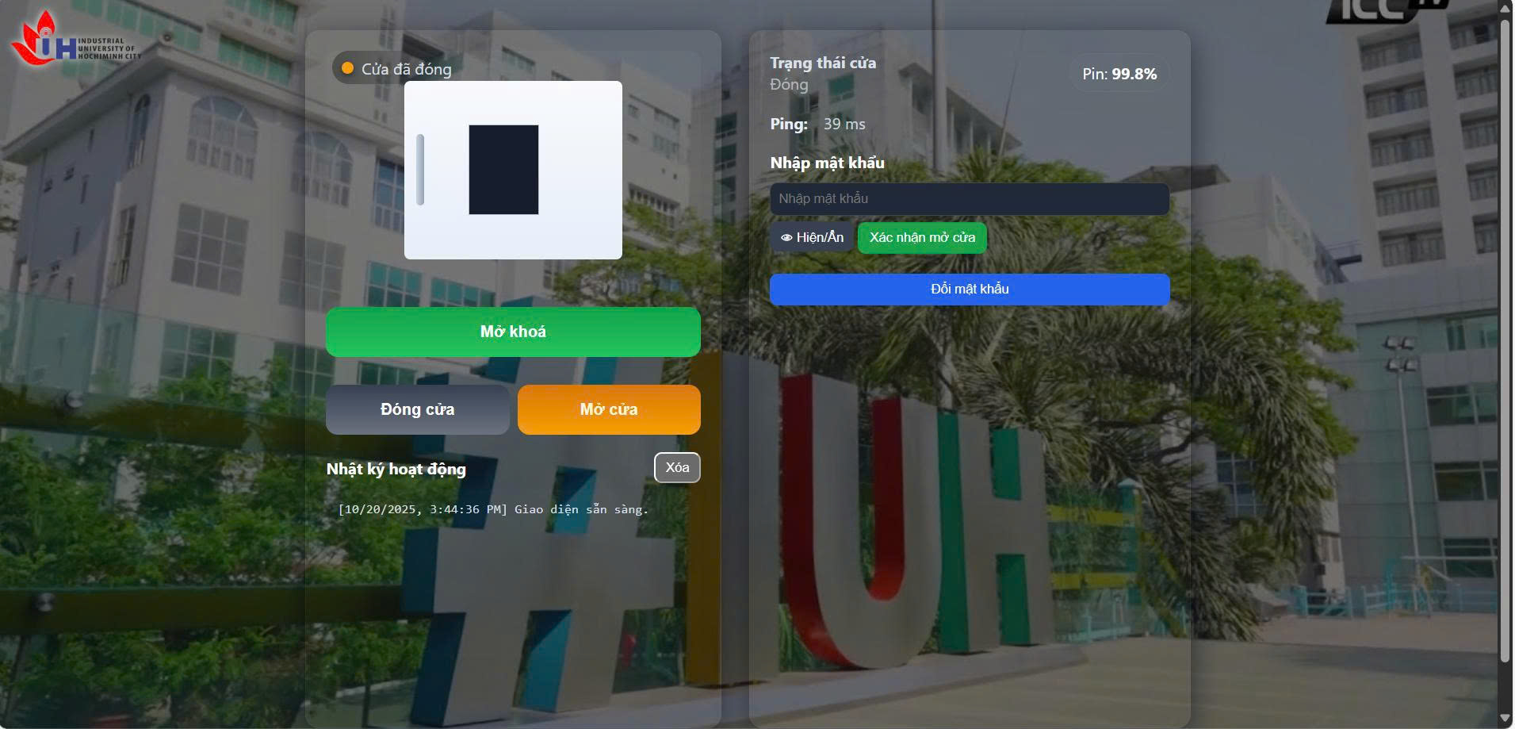
Web Mở Cửa

Slide 9
Free RTOS
Giới thiệu tổng quát:
FreeRTOS là viết tắt của Free Real-Time Operating System (Hệ điều hành thời gian thực miễn phí), là một hạt nhân (Kernel) hệ điều hành thời gian thực mã nguồn mở được thiết kế dành riêng cho hệ thống nhúng và vi điều khiển (MCU).
Mục đích chính của FreeRTOS là cung cấp một môi trường giúp lập trình viên quản lý nhiều tác vụ đồng thời trên các thiết bị có tài nguyên hạn chế (như vi điều khiển STM32, ESP32, ARM Cortex-M, v.v.), đảm bảo các tác vụ quan trọng được xử lý trong một khoảng thời gian xác định.
Vai trò của FreeRTOS trong hệ thống:
Các chức năng như nhập mật khẩu, scan vân tay và hiển thị trên oled được hoạt động độc lập và song song
Tốc độ thực thi nhanh chóng
Dễ mở rộng thêm chức năng

Slide 10
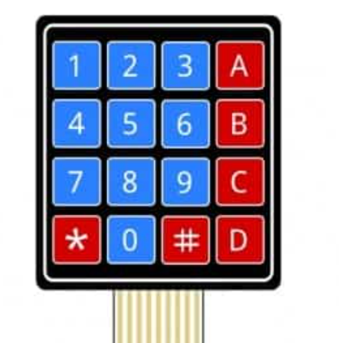
Chức năng phụ của bàn phím:
Phím A: đổi mật khẩu.
Phím B: thêm vân tay.
Phím C: xóa vân tay.
Phím D: quay lại màn hình chính.
Phím *: dùng để xóa kí tự.
Phím #: là enter.

Slide 11
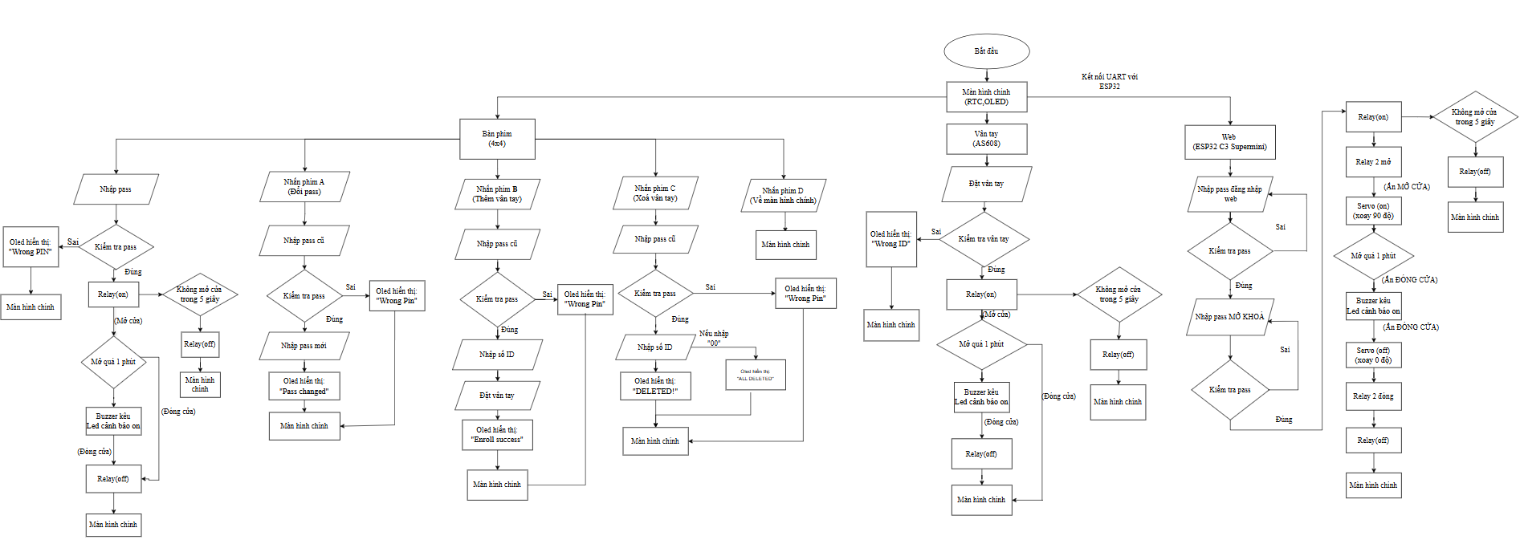
Lưu đồ giải thuật

Slide 12
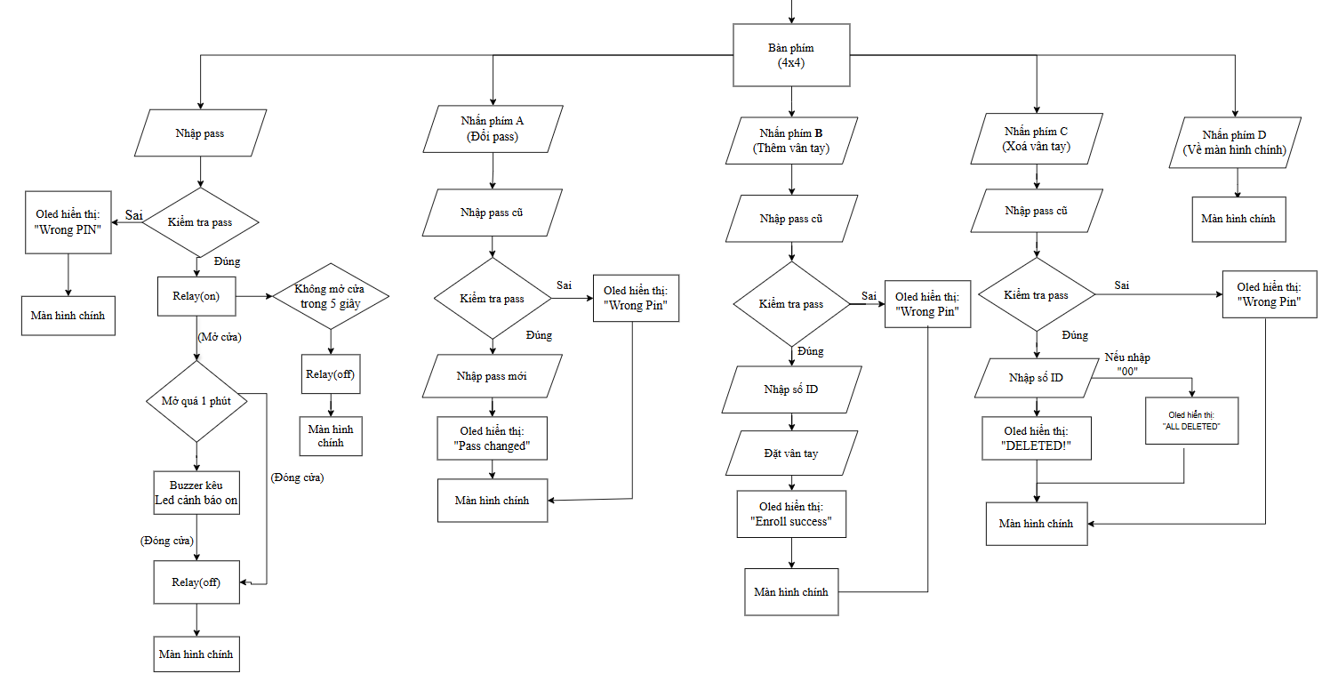
Khối bàn phím

Slide 13
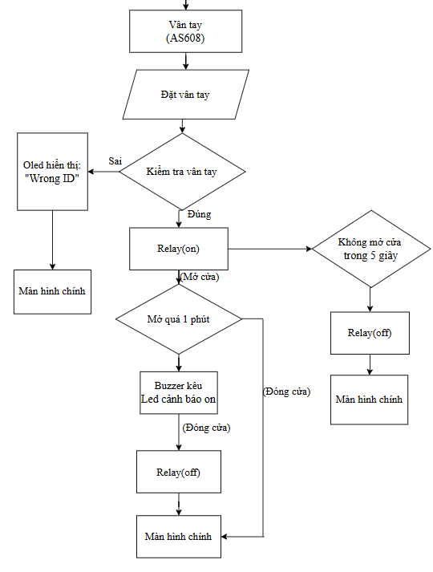
Khối xử lý dữ liệu vân tay

Slide 14
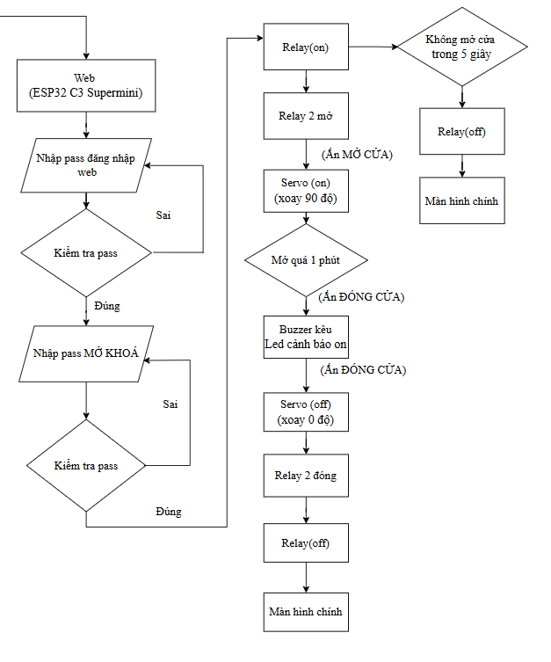
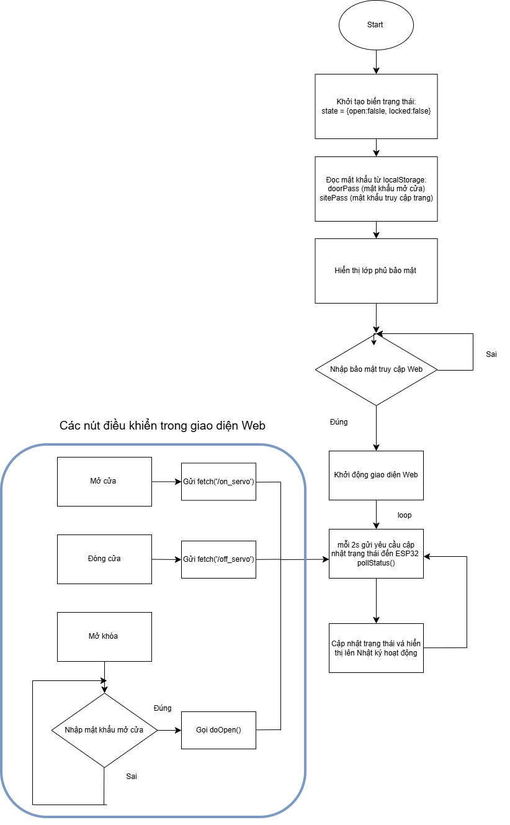
Khối Web
Lưu đồ giải thuật web

Slide 15
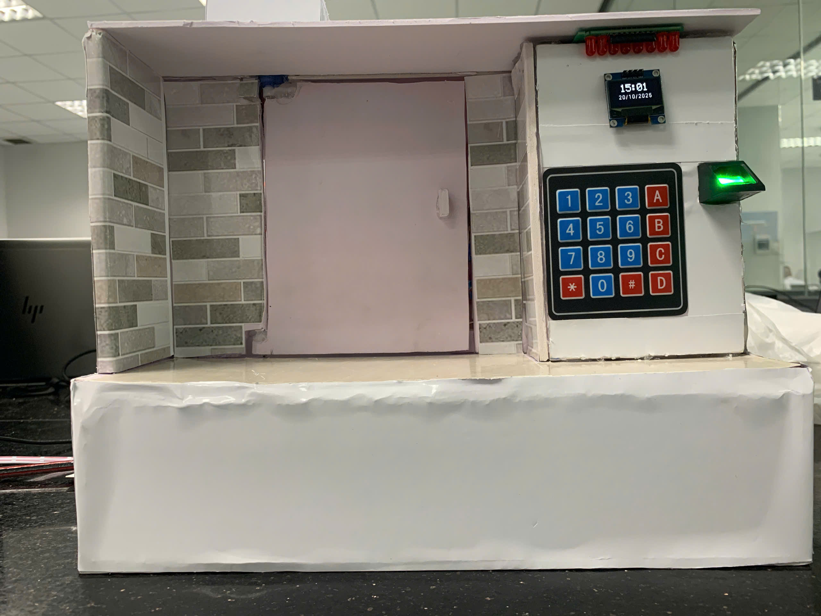
Mô hình hoàn thiện

Slide 16
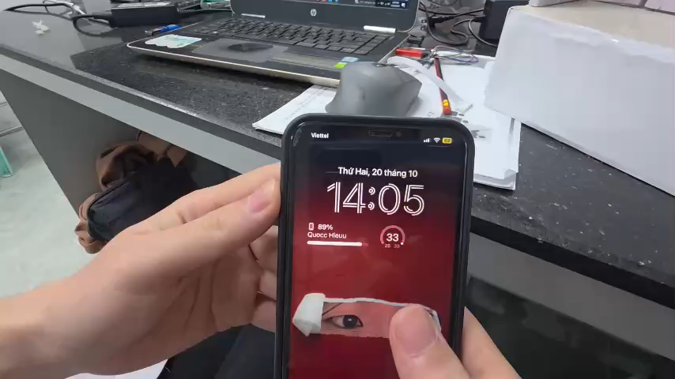

Slide 17
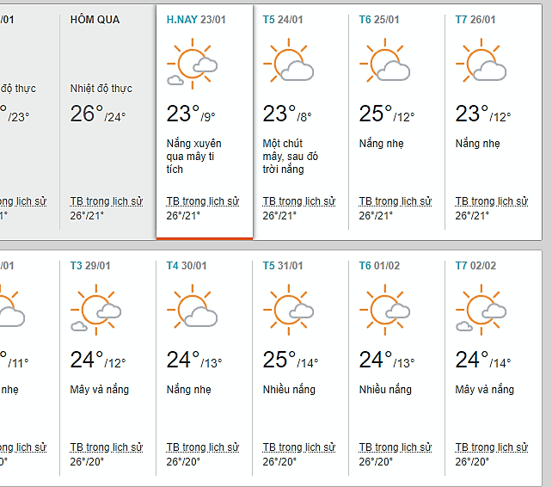
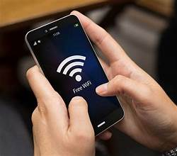
Thank you
Cảm ơn thầy và các bạn đã lắng nghe phần trình bày của nhóm chúng em.

